Slide 1
Python Fundamentals
Part 1
串列、迴圈、字串、容器
講師：黃芷榆

Slide 2

講師簡介 - 黃芷榆
資管營課程部
資管三 輔系資工系
資管服務學習出隊 Python 教學
Coding and Co-working Club 助教

Slide 3
下載 ipynb 檔案
請各位先到以下連結下載 ipynb 檔案
在 Google Colab 或是 Jupyter Notebook / Lab 裡開啟
跑看看第一格 Google Colab 使用範例
大家可以跟著我 Demo 做！

Slide 4
Table of Contents
1 – 串列
取出子串列
串列的合併、複製
常見的函數
2 - 迴圈
for 迴圈、while 迴圈
break、continue
3 - 字串
字串走訪、判斷、切片、運算
常用的函數
4 - 容器
元組、集合、字典

Slide 5
1 - 串列 (list)

Slide 6
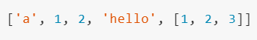
簡介
串列是將一串元素單位放在一起的序列
想成一個裝著很多不同單位的容器
元素單位包括：整數、字母、字串、布林值或甚至另一個串列

Slide 7
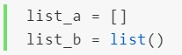
建立串列
用中括號 [ ] 去創建串列，或是直接宣告 list()

Slide 8
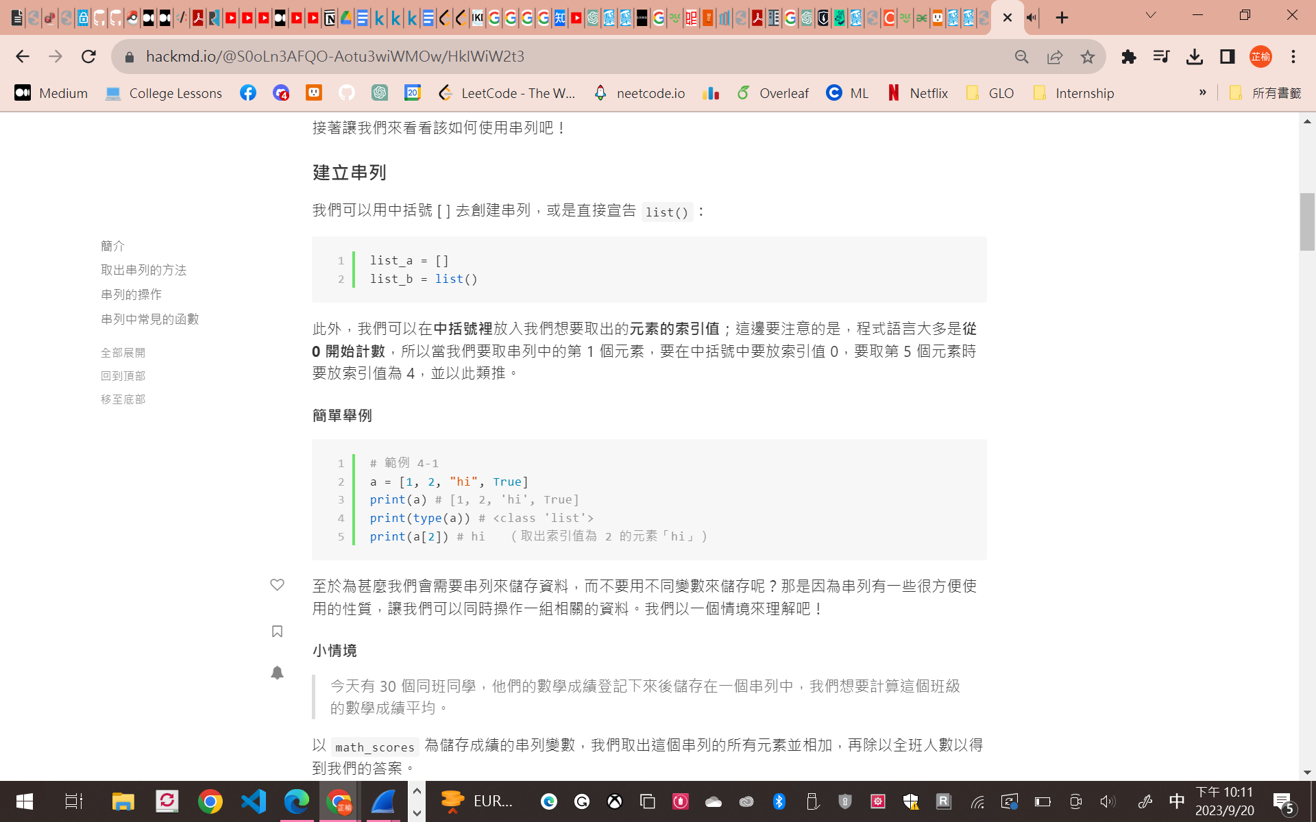
取串列的內容
在中括號裡放入我們想要取出的元素的索引值 (index)
注意：程式語言大多是從 0 開始計數
當我們要取串列中的第 1 個元素，在中括號中要填入索引值 0；
要取第 3 個元素時要填入索引值 2

Slide 9
第 n 個元素
當我們要取出串列 A 中第 4 個元素，我們這樣寫：
A[3]
A[0]
A[1]
A[2]
A[3]
A[4]
A[5]

Slide 10
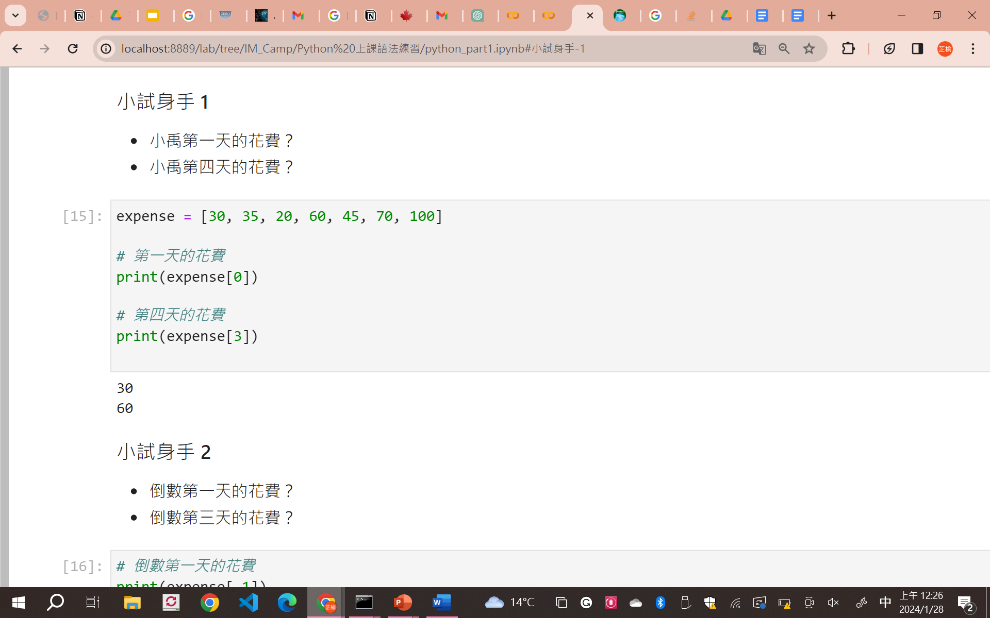
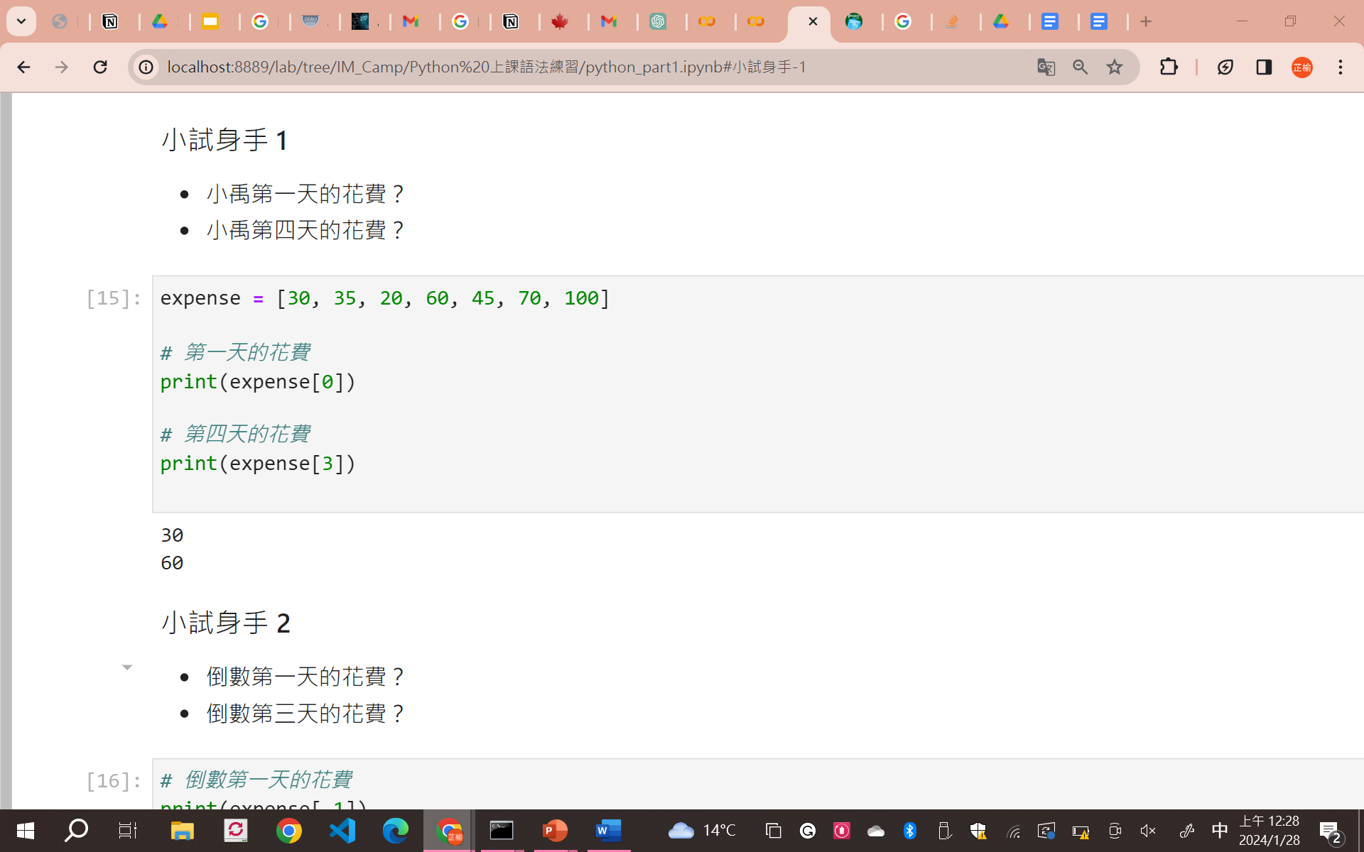
小試身手 1 - 第 n 個元素
在小禹的串列 expense 中，
第一天的花費？
第四天的花費？

Slide 11
倒數第 n 個元素
當我們要取出串列 A 中倒數第 4 個元素：
A[-4]
A[-6]
A[-5]
A[-4]
A[-3]
A[-2]
A[-1]

Slide 12
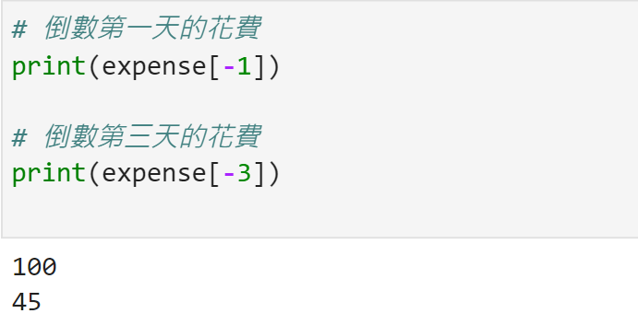
小試身手 2 - 倒數第 n 個元素
在小禹的串列 expense 中，
倒數第一天的花費？
倒數第三天的花費？

Slide 13
第 n 個到第 m 個
當我們要取出串列 A 中第 2 個元素到第 5 個元素
A[1 : 5]
A[0]
A[1]
A[2]
A[3]
A[4]
A[5]
首
包括首，不包括尾
尾

Slide 14
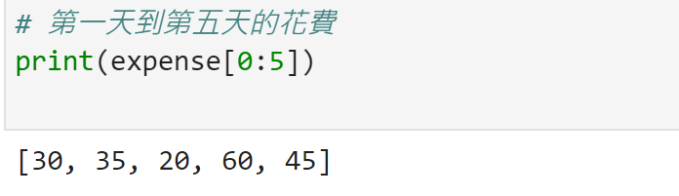
小試身手 3 - 第 n 個到第 m 個
在小禹的串列 expense 中，
第 1 天到第 5 天的花費？

Slide 15
第 n 個到第 m 個
當我們要取出串列 A 從第 n 個開始到最後一個
A[n – 1 : ]
當我們要取出串列 A 從第一個開始到第 m 個
A[ : m]

Slide 16
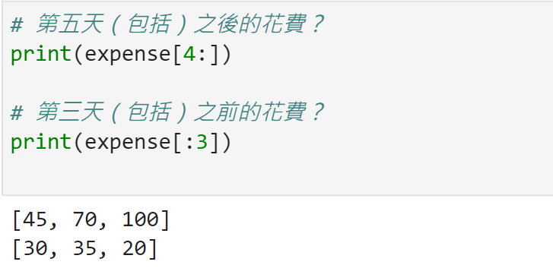
小試身手 4 - 第 n 個到第 m 個
在小禹的串列 expense 中，
第 5 天（包括）之後的花費？
第 3 天（包括）之前的花費？

Slide 17
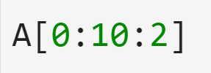
取出串列的方法
我們要從串列 A 中第一個數開始到第十個數，每兩個數取一個的時候，我們可以這樣寫：
A[0：10：2]
公差
2
2
2
2
首
尾

Slide 18
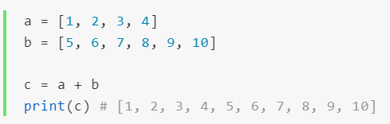
合併
我們想合併串列 a 和 b 成一個新串列 c
a
b
c
1
2
3
4
5
6
7
1
2
3
4
5
6
7

Slide 19
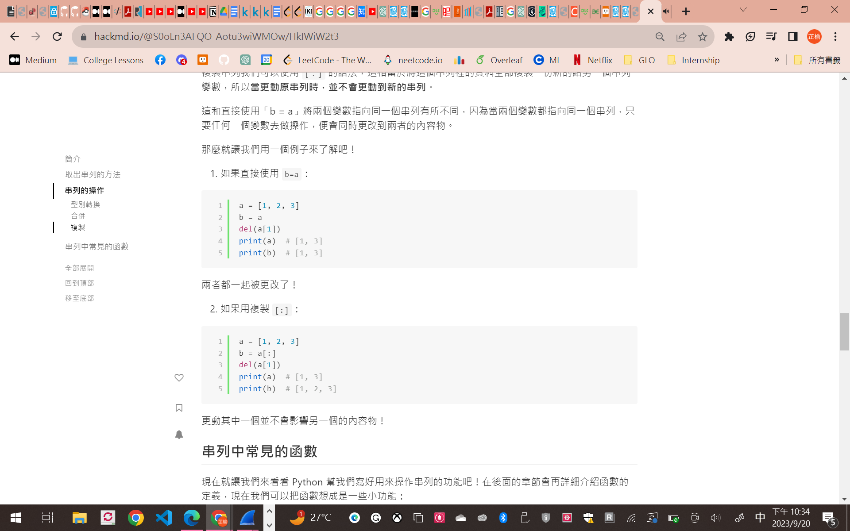
複製 – deep copy
當我們將串列 A 的資料複製一份給新的串列 B
B = A[：]
更動任一串列，皆不影響另一者
A
B
Deep copy
Notes:
Deep copy 可以避免同時更動到

Slide 20
複製 – shallow copy
6
當我們要讓兩個變數 A 和 B 貼在同一個串列上：
B = A
更動任一串列，會影響另一者
B
兩個變數標籤都貼在同一個串列
A

Slide 21
串列的常見函數

Slide 22
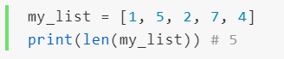
len(list)
當我們印出串列 my_list 的長度：

Slide 23
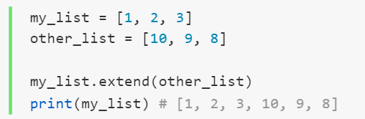
extend(list)
如果使用另一個串列 other_list 接續在 my_list，使用 extend()
A.extend(B)
my_list
other_list

Slide 24
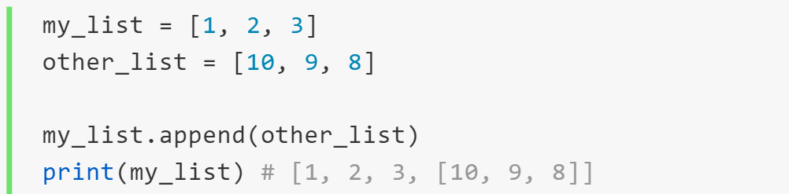
append(element)
當我們要增加元素 other_list 到 my_list，使用 append()
A.append(a)
my_list
other_list

Slide 25
insert(index, element)
當我們想將某姓名 Sam 加到串列 A 在索引值 3 的位置
A[0]
A[1]
A[2]
A[3]
Ashley
Bob
Calvin
David
A[0]
A[1]
A[2]
A[3]
A[4]
Ashley
Bob
Calvin
Sam
David

Slide 26
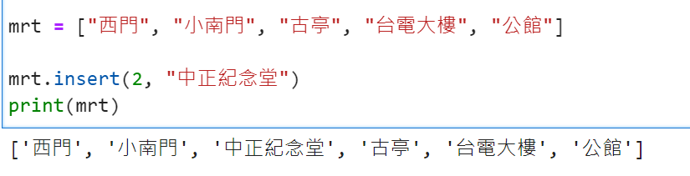
insert(index, element)
我們有一個串列 mrt，我們想要在索引值 2 的地方加入元素
‘中正紀念堂’

Slide 27
小試身手 7 – 10: 串列的函數
小試身手 7: len
小試身手 8: append
小試身手 9: extend
小試身手 10: insert

Slide 28
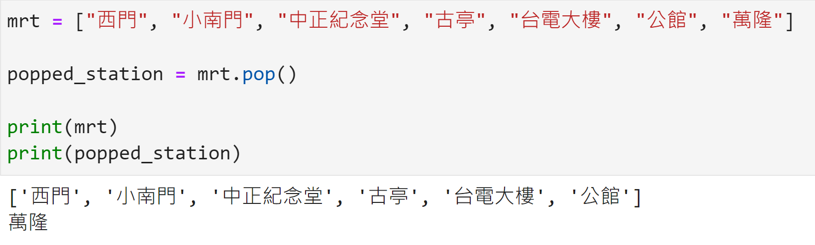
pop(index)
將想刪除元素的索引值當參數
函式回傳被 pop 的值
pop 預設是刪除串列中的最後一個元素

Slide 29
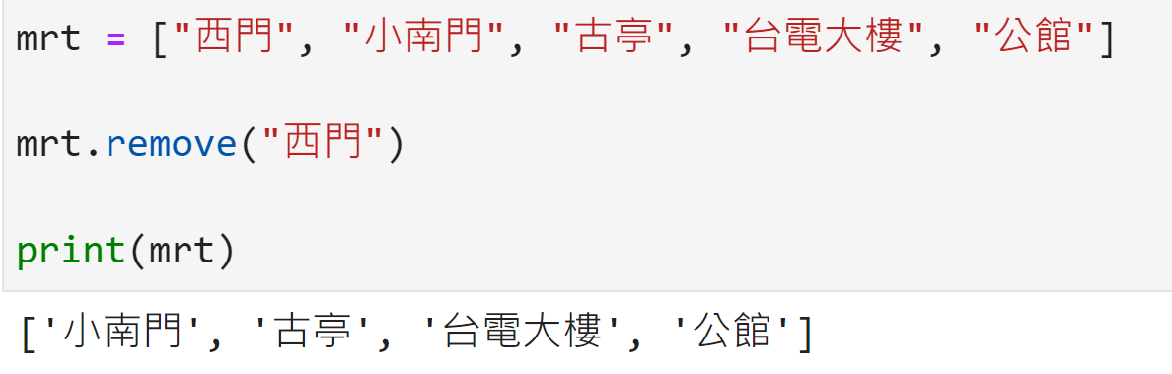
remove(element)
當我們要刪除串列 mrt 中值為 “西門” 的元素：

Slide 30
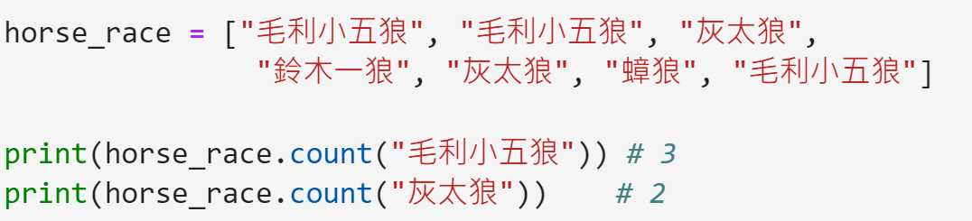
count(element)
當我們想計算串列 horse_race 裡， ‘毛利小五狼’ 和 ‘灰太狼’ 出現的次數

Slide 31
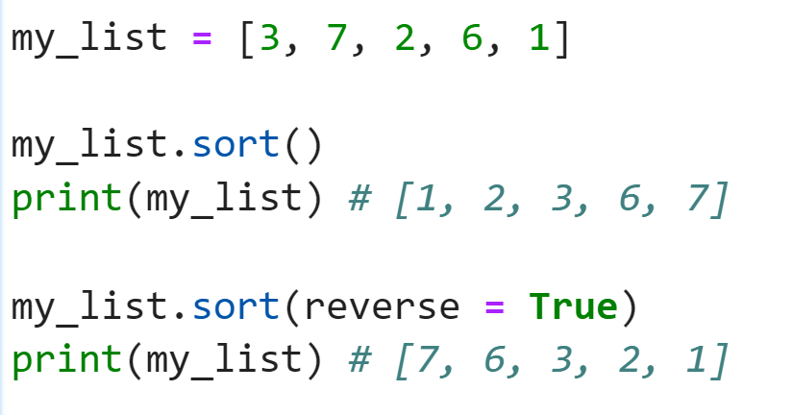
sort()
在串列 my_list 中
我們想讓裡面的元素由小到大排列
我們想讓裡面的元素由大到小排列
→ reverse = True

Slide 32
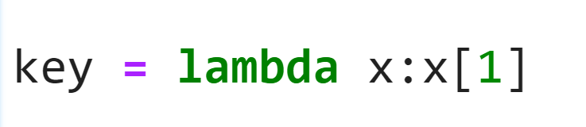
sort – 自訂排序規則
調整參數 key 來設定排序的規則
當我們想按照字串裡第 1 個索引的值排序串列內的元素：
lambda x:x[id]

Slide 33
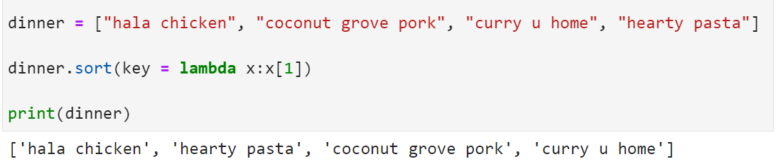
sort - lambda
昨天大家吃的晚餐串列 dinner
我們該如何將串列裡的字串按照它們的第二個字母去做排序？

Slide 34
小試身手 11 – 14: 串列的函數
小試身手 11: pop
小試身手 12: remove
小試身手 13: count
小試身手 14: sort

Slide 35
2 - 迴圈 (loop)

Slide 36
迴圈簡介
執行特定的次數 → 印出五個 “hello world”
執行到特定條件成立結束迴圈 → 印出連續數列到數字 10
針對某一容器中的項目執行 → 印出串列裡的東西

Slide 37
迴圈類別
while 迴圈：重複執行直到特定條件成立結束迴圈
for 迴圈：執行特定的次數

Slide 38
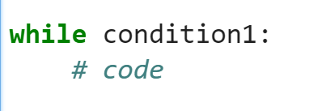
while 迴圈
若判斷式 condition1 的結果為 True，程式 code 重複執行
直到判斷式的結果為 False，程式離開迴圈

Slide 39
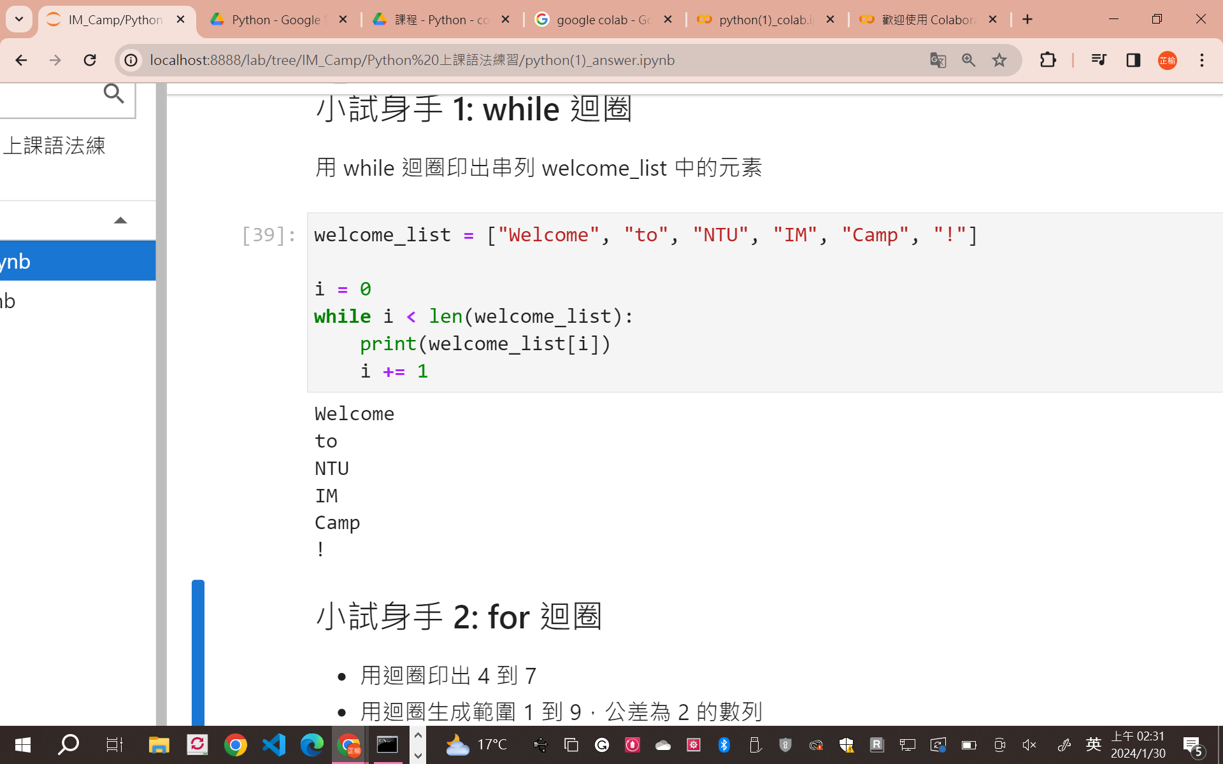
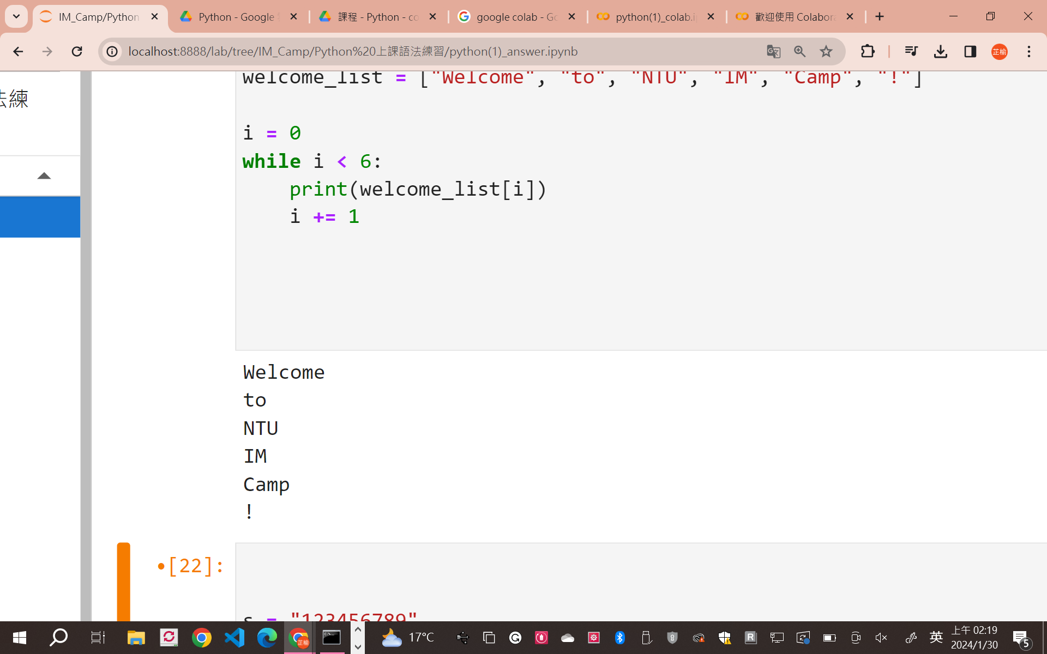
小試身手 1: while 迴圈
用 while 迴圈印出串列 welcome_list 中的元素

Slide 40
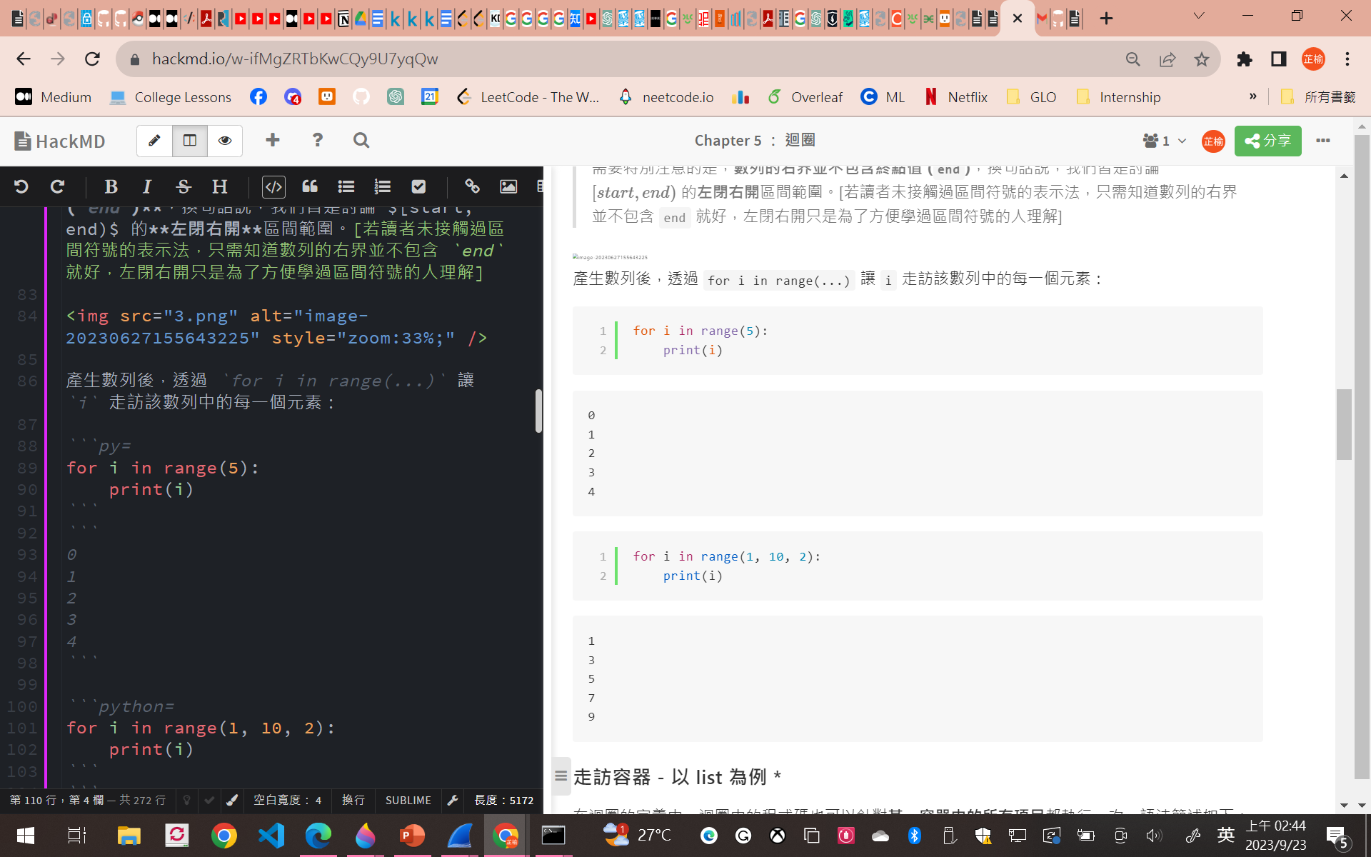
for 迴圈
又稱計數迴圈 - 使用 range()
透過與 range() 函數搭配，讓迴圈中的程式碼執行特定的次數
用迴圈印出 0 到 4：

Slide 41
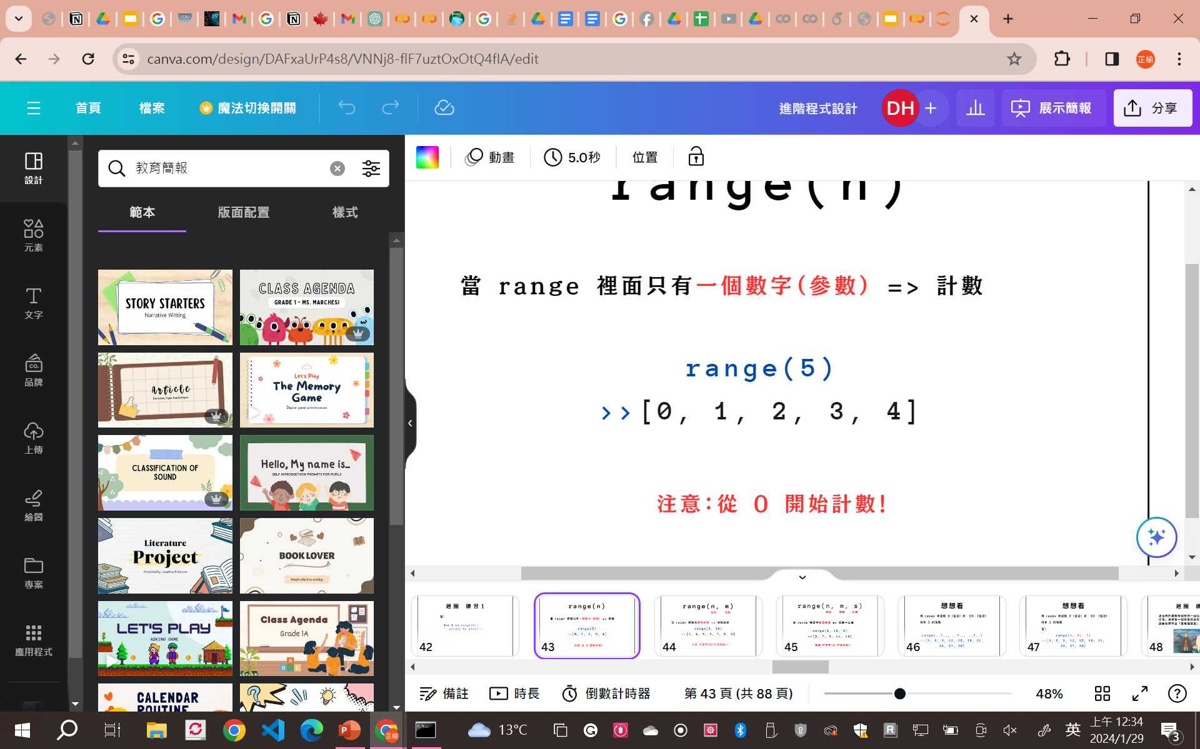
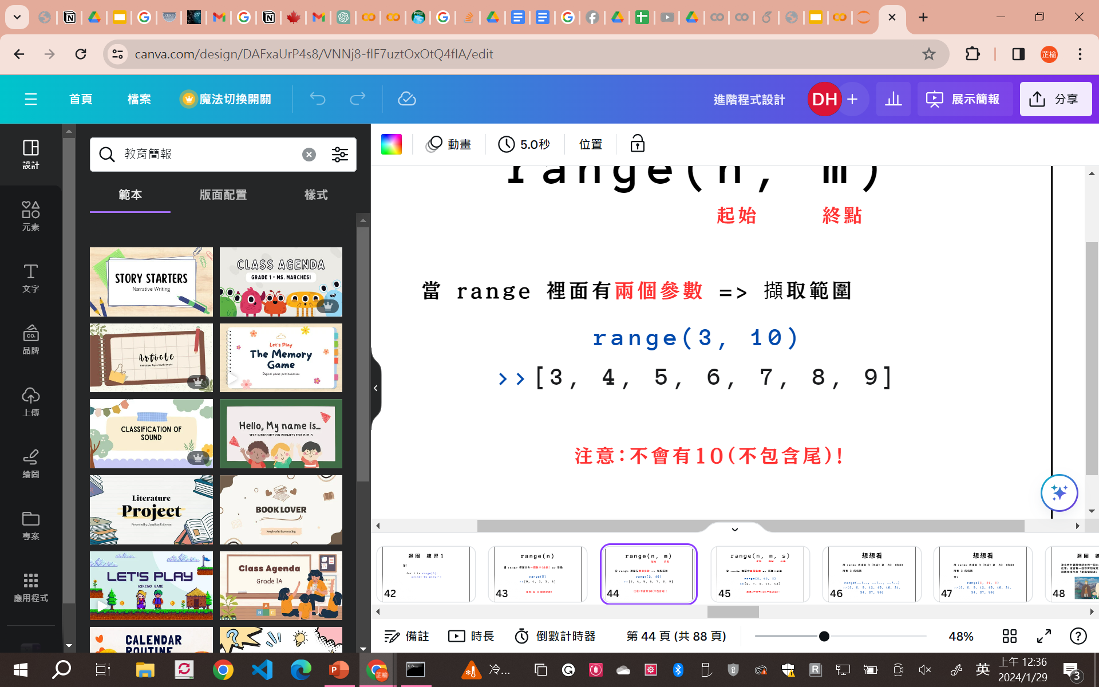
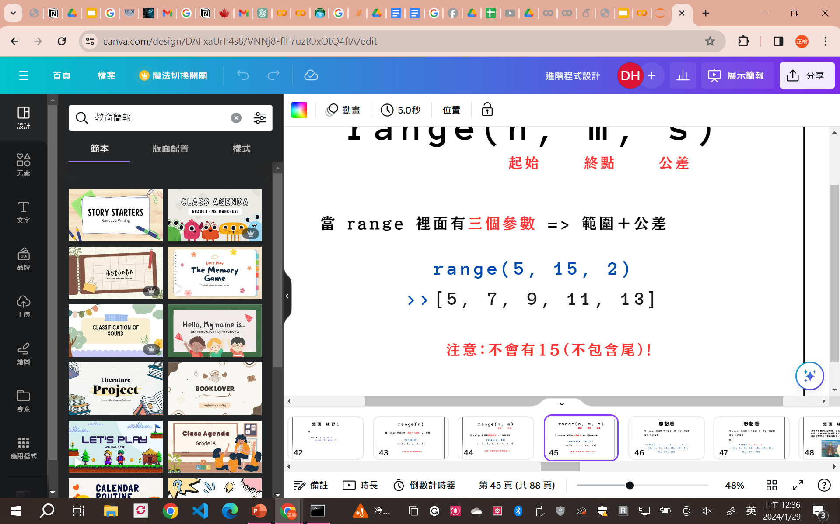
for 迴圈 – range()
當有一個參數 → 計數
當有兩個參數 → 擷取範圍
當有三個參數 → 擷取範圍 + 公差
首
尾
首
尾
公差
注意：數列包含左界首，但是不包含右界尾

Slide 42
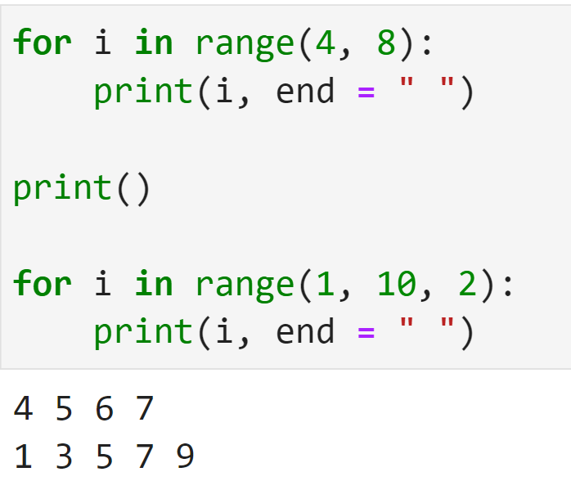
小試身手 4: for 迴圈
用迴圈印出 4 到 7
我們想要印出範圍 1 到 9，
公差為 2 的數列

Slide 43
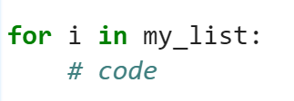
走訪容器 - 以 list 為例
當我們想針對某一串列 my_list 中的元素去做執行：

Slide 44
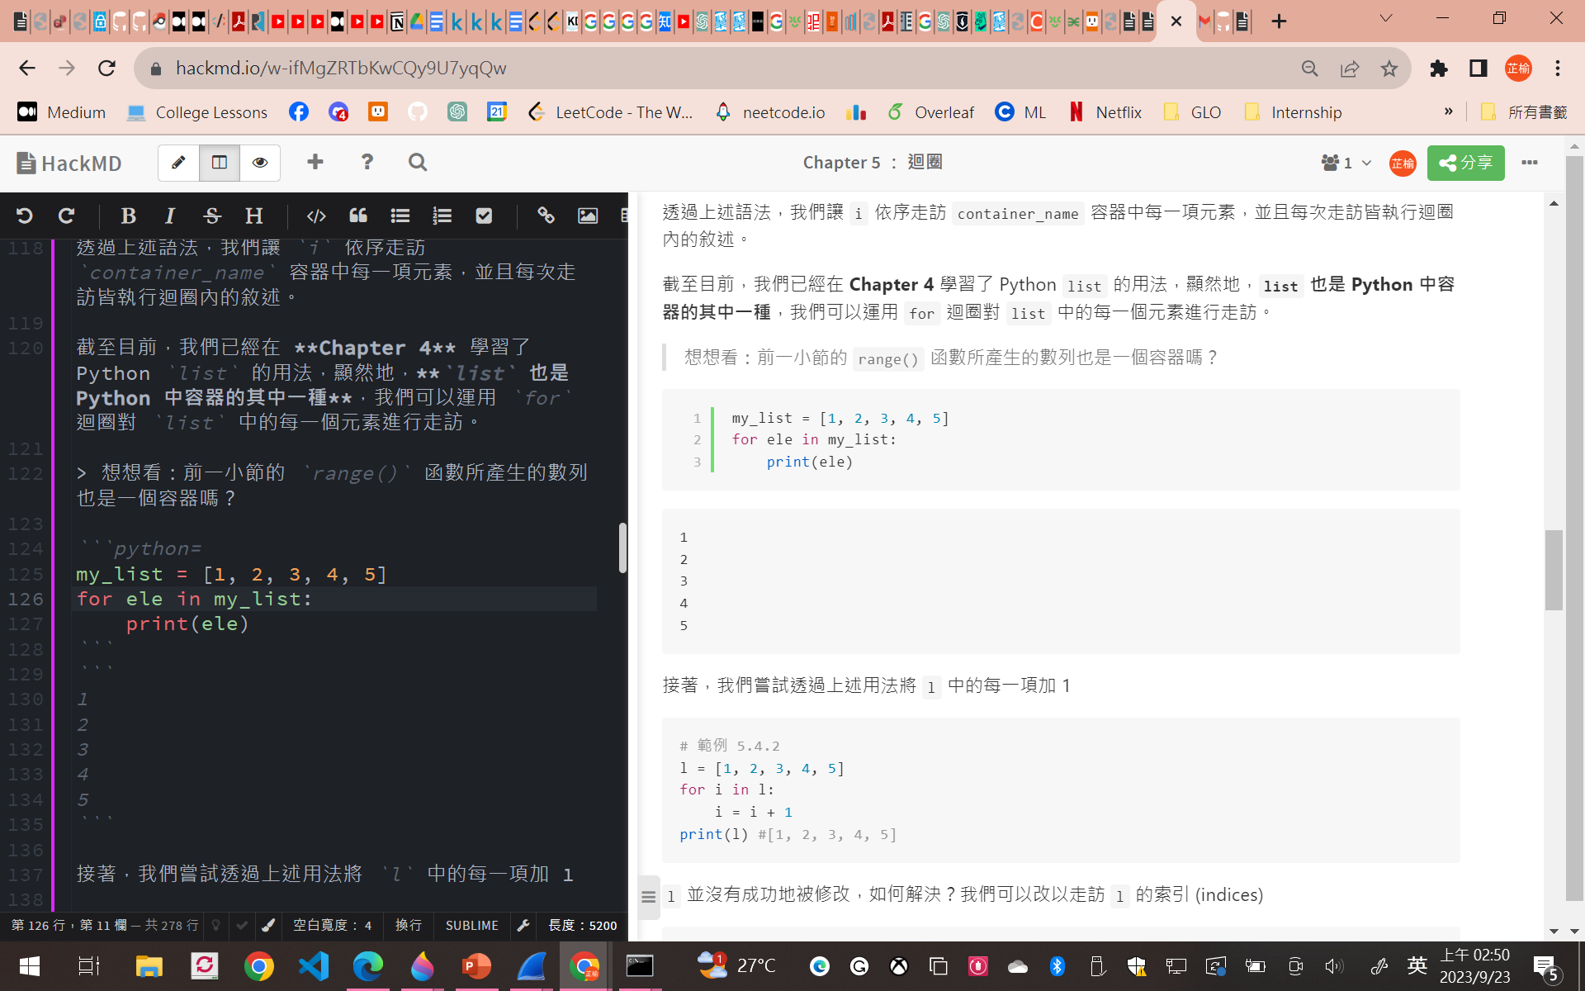
走訪容器 - 以 list 為例
有串列 my_list，如果我們想印出 my_list 裡的所有元素

Slide 45
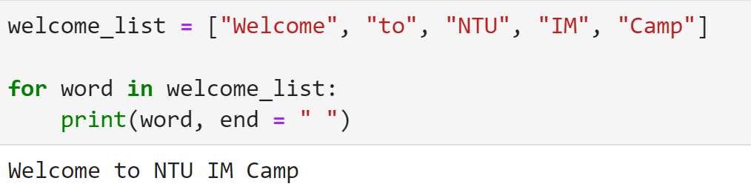
小試身手 5: 走訪串列
有串列 welcome_list，用走訪串列的方式印出 welcome_list 裡的所有元素（可以取一個名字有意義的變數！）

Slide 46
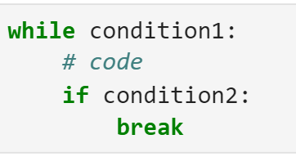
迴圈小工具 1：break
當我們想遇到 condition2 後停止重複執行：

Slide 47
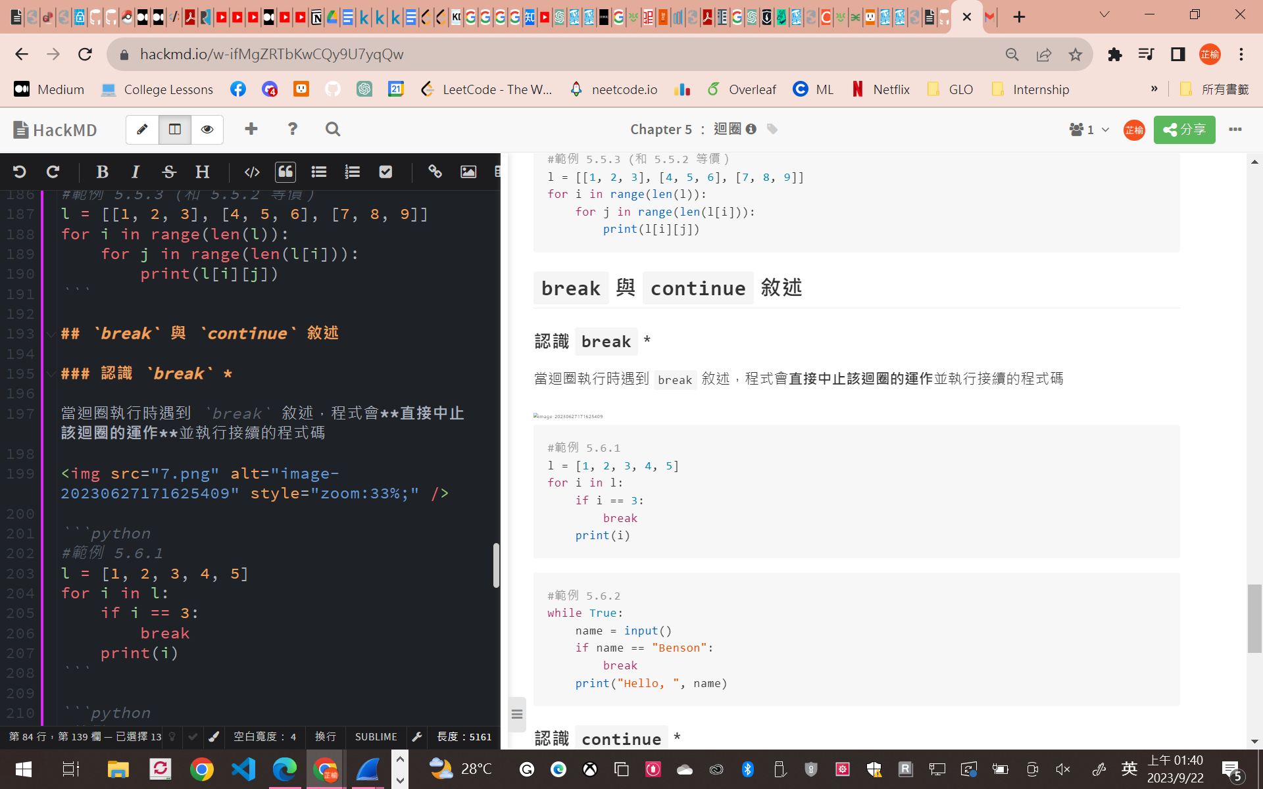
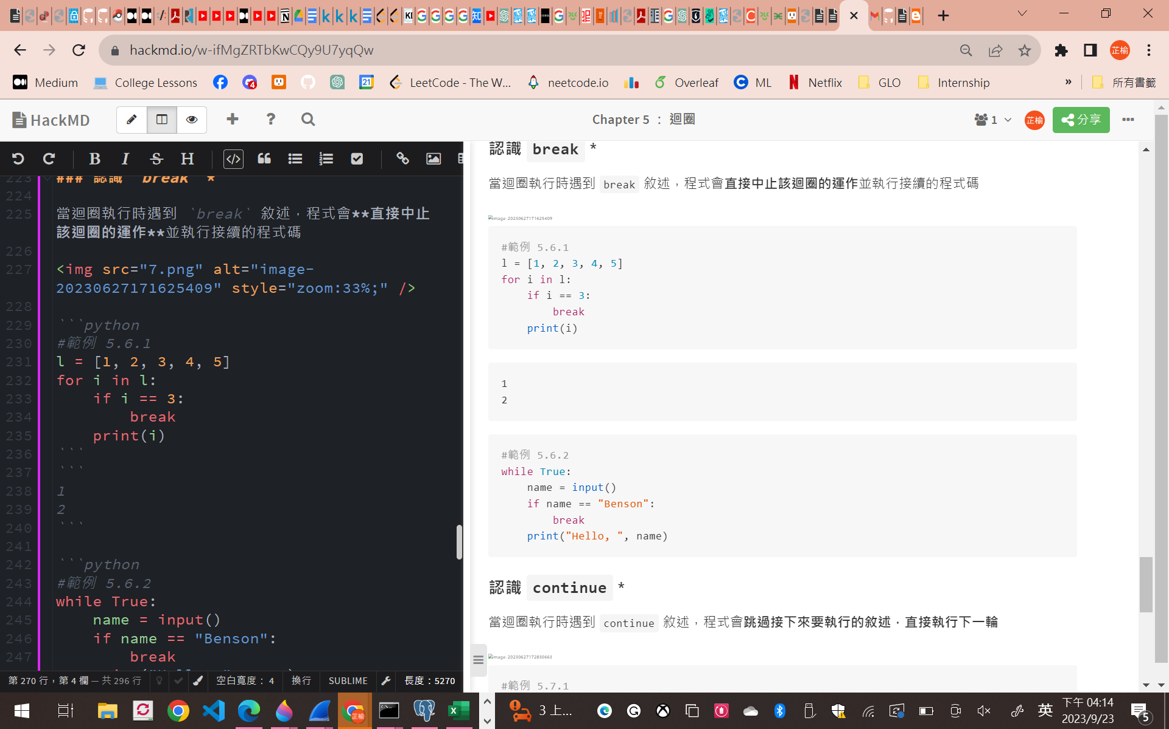
迴圈小工具 1：break
有一個串列 l，當我們遇到串列裡的元素是 3 便停止重複執行：

Slide 48
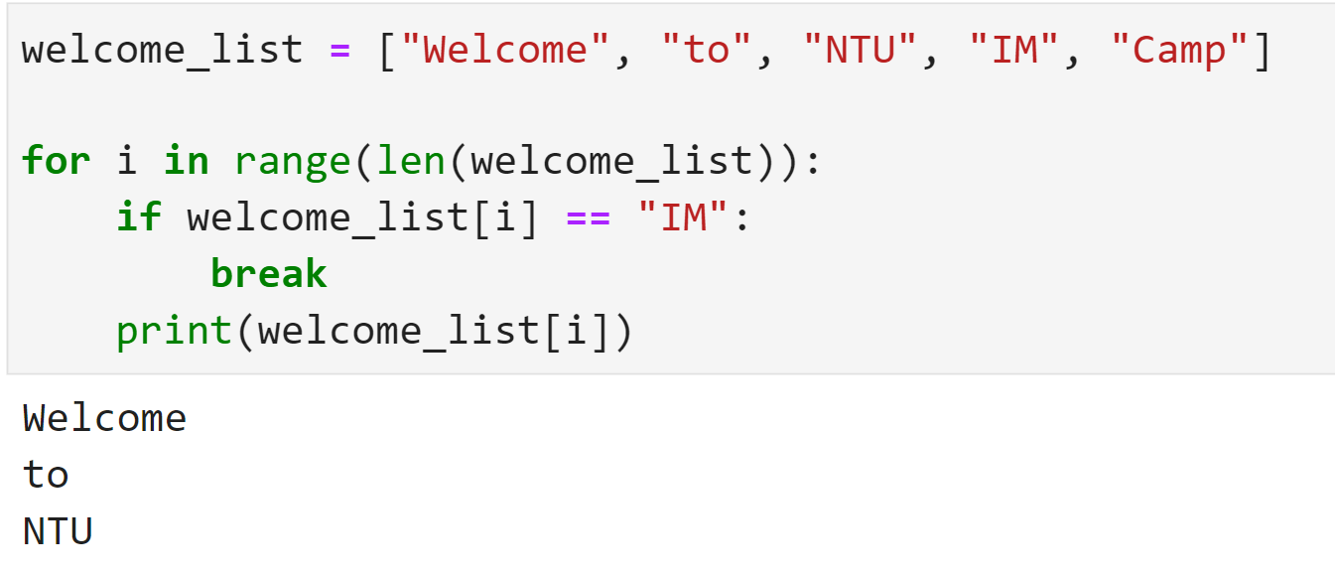
小試身手 2: break
我們想在 welcome_list 中遇到 "IM" 的時候便停止印出串列中的文字，想看看這樣 break 的條件會是甚麼呢？

Slide 49
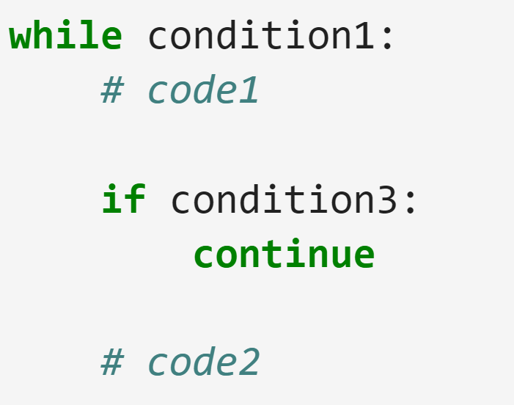
迴圈小工具 2：continue
當我們遇到 condition3 後跳過當輪回迴圈內的程式，直接進入下一輪：
code1 會被執行到
code2 不會被執行到

Slide 50
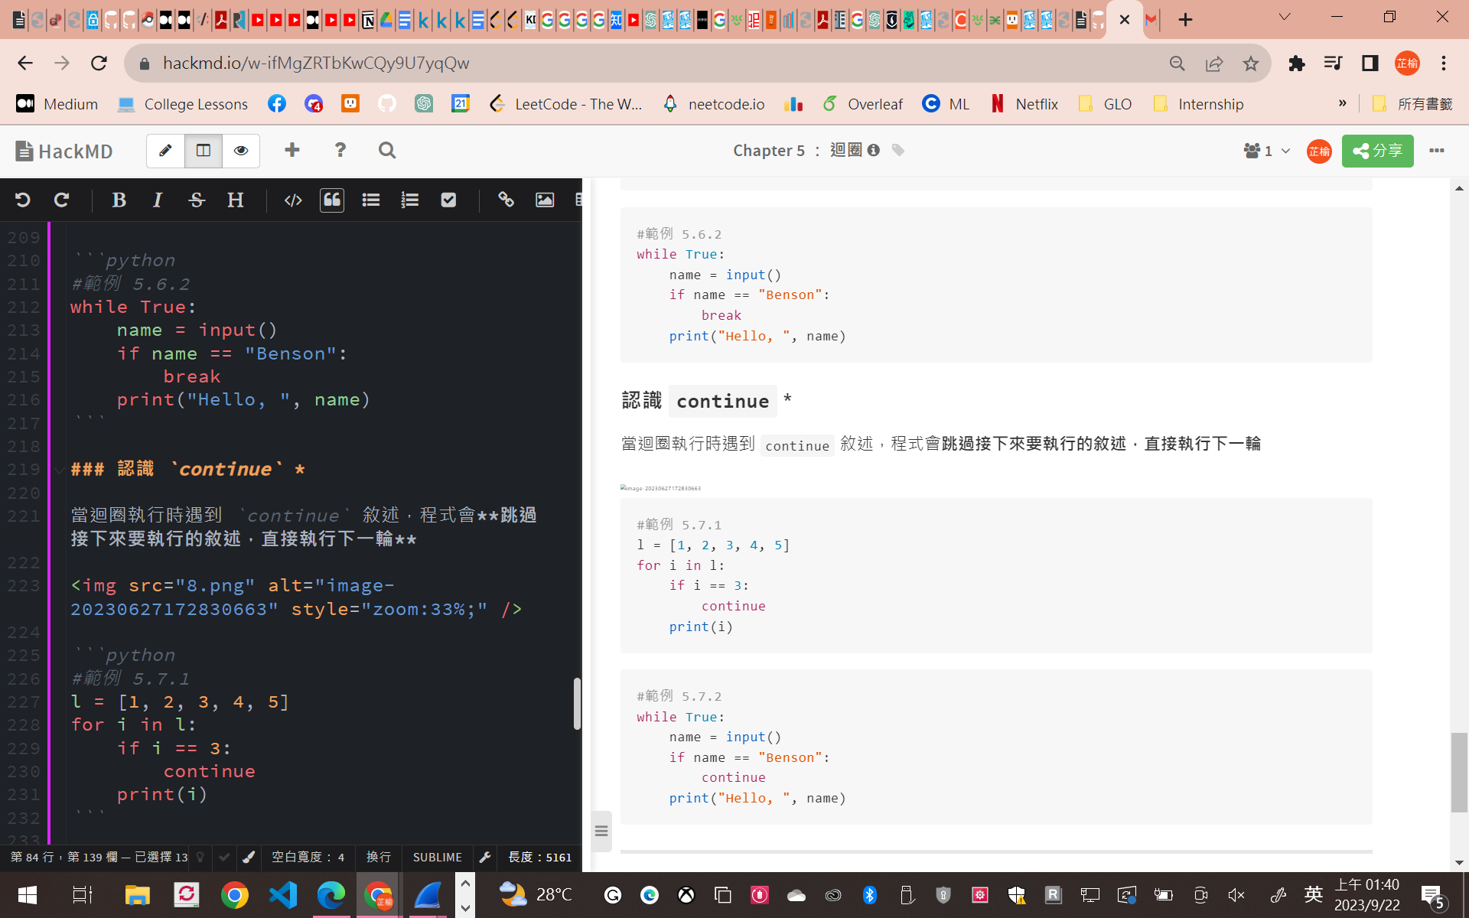

迴圈小工具 2：continue
有一個串列 l，當我們遇到串列裡的元素是 3 便跳過不印出，並且繼續下一輪：

Slide 51
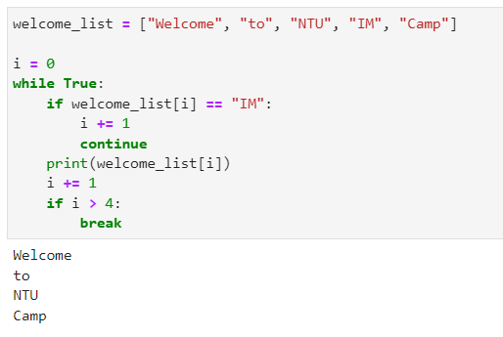
小試身手 3: continue
現在我們改成如果遇到 "IM" 跳過且繼續印出下一個單字

Slide 52
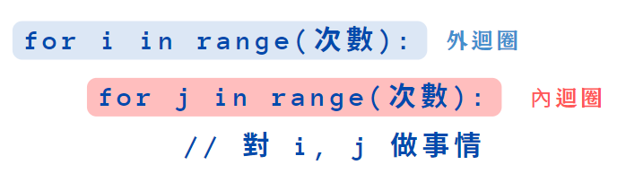
巢狀迴圈
當我們遇到二維（甚至是多維）的串列，需要在迴圈當中放入另一個迴圈敘述，我們稱之為巢狀迴圈

Slide 53
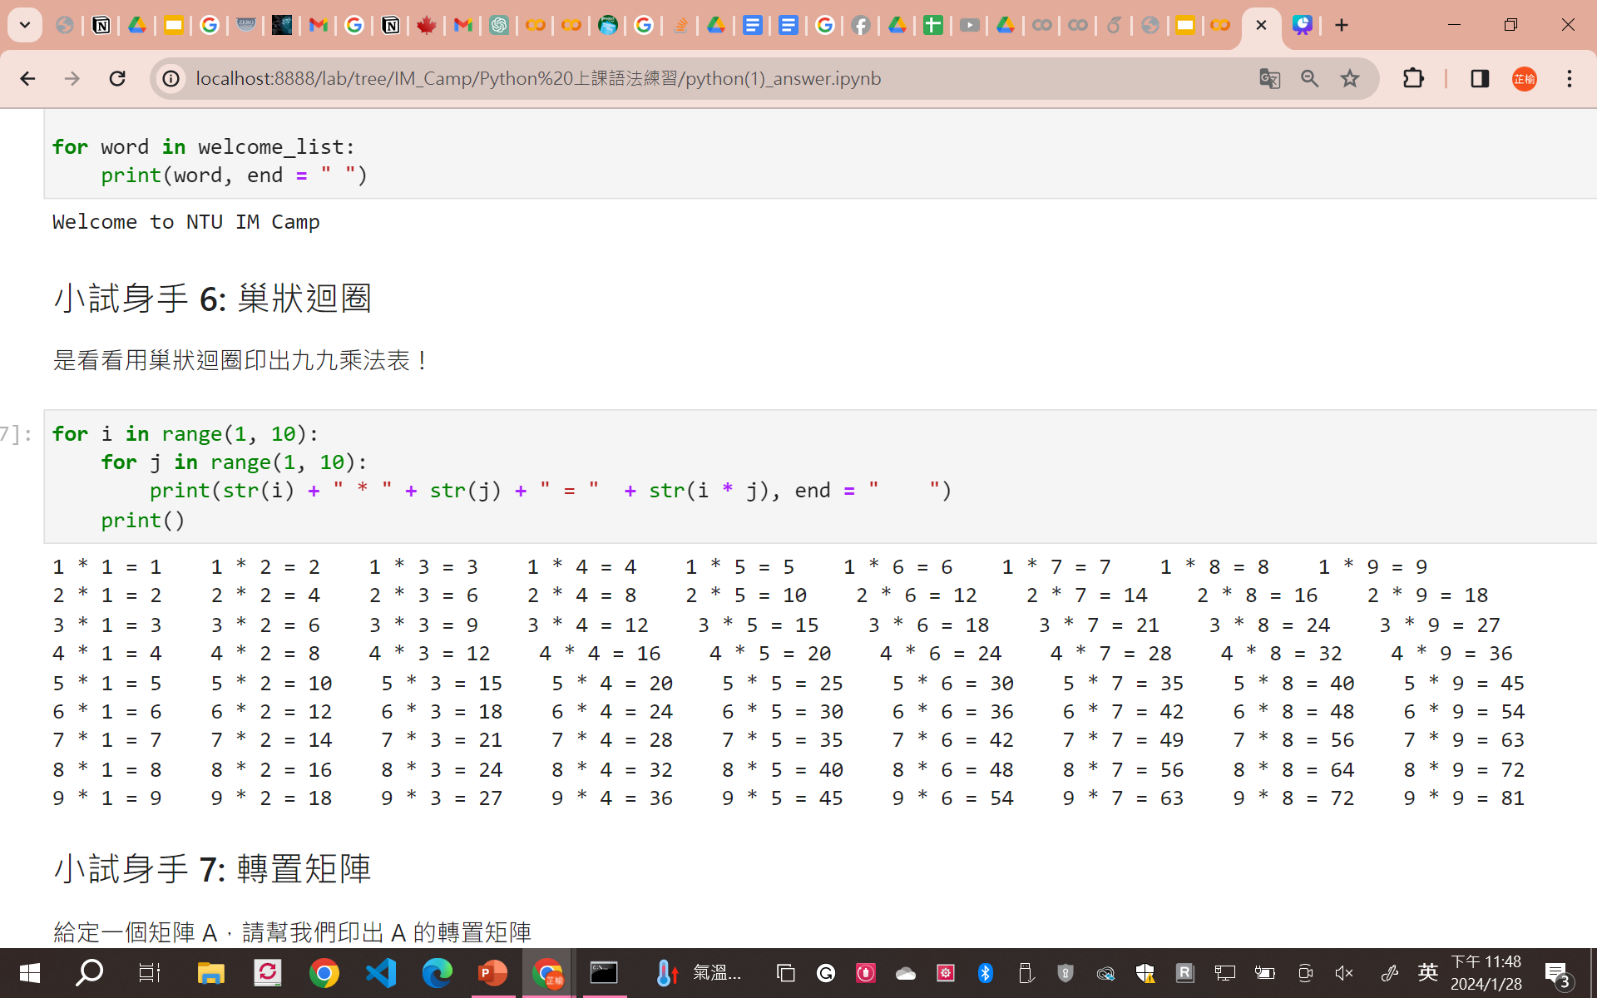
小試身手 6: 巢狀迴圈
我們想印出一張九九乘法表，該如何用巢狀迴圈來實行？

Slide 54
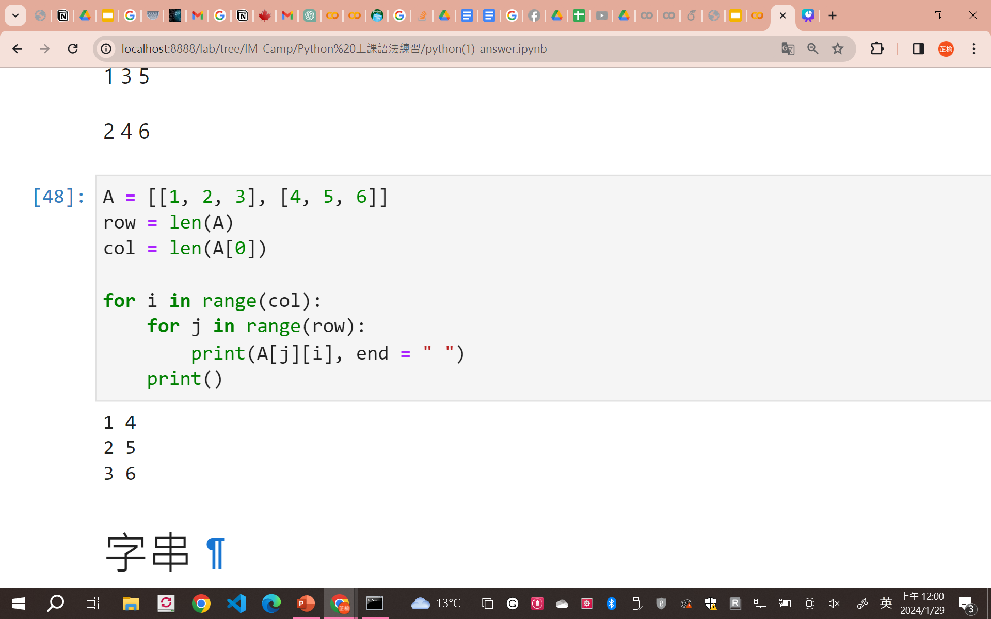
小試身手 7: 轉置矩陣
給定一個矩陣 A，請幫我們印出 A 的轉置矩陣

Slide 55
3 - 字串 (string)

Slide 56
簡介 - 字串簡介
我們將多個字元組合起來
字串可以是單字 (例如：“hello”) 或是一句話
(例如：“How are you?”)

Slide 57
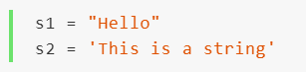
簡介 - 建立字串
使用單引號或雙引號將其包覆

Slide 58
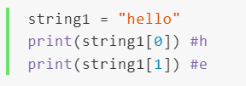
簡介 - 取出字串的值
使用中括號 [ ] 裡面放索引值
取出字串 string1 中的第一個字元以及第二個字元
註：從 0 開始計數

Slide 59
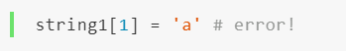
簡介 - 字串不可變
字串是不可變 (Immutable) 的容器
我們不可以對字串的某一項進行改值

Slide 60
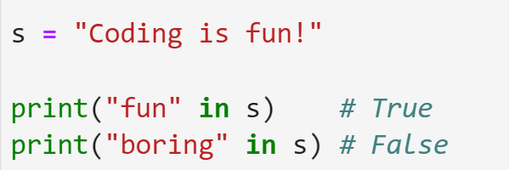
簡介 - 子字串的判斷
yeb
也是一個子字串
in, not in 來做判斷
s1 in s2 ： s1 是 s2 的子字串
s1 not in b ： s1 不是 s2 的子字串
b
y
e
b
y
e
bye
是一個子字串

Slide 61
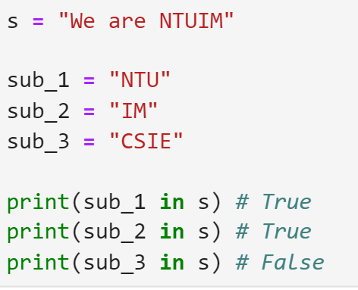
小試身手 1: 子字串判斷
現在有一個字串 s，請幫我們尋找以下的字串是否為 s 的子字串：
sub_1 = "NTU"
sub_2 = "IM"
sub_3 = "CSIE"

Slide 62
簡介 - 字串的切片 (slicing)
指定字串切割的起始點 、終點與公差
想成以字母為元素單位的串列！
注意：包含 start 但是不包含 end
公差預設為 1，可以直接使用 s[start : end]
起始點
終點

Slide 63
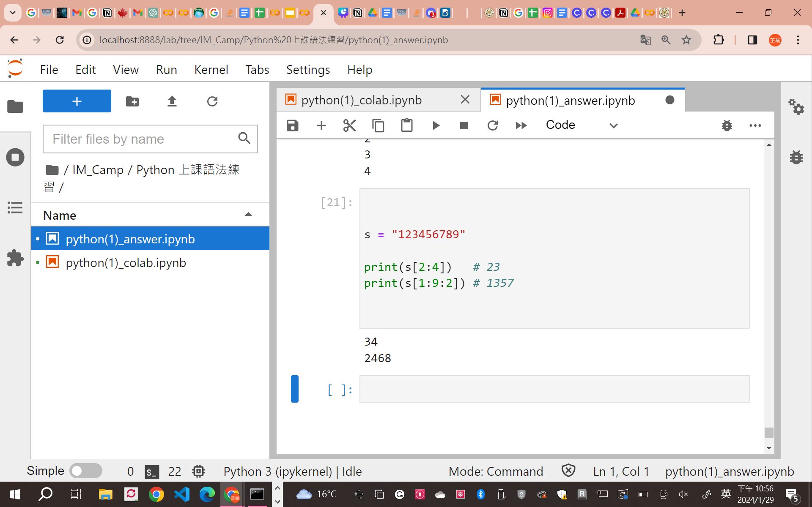
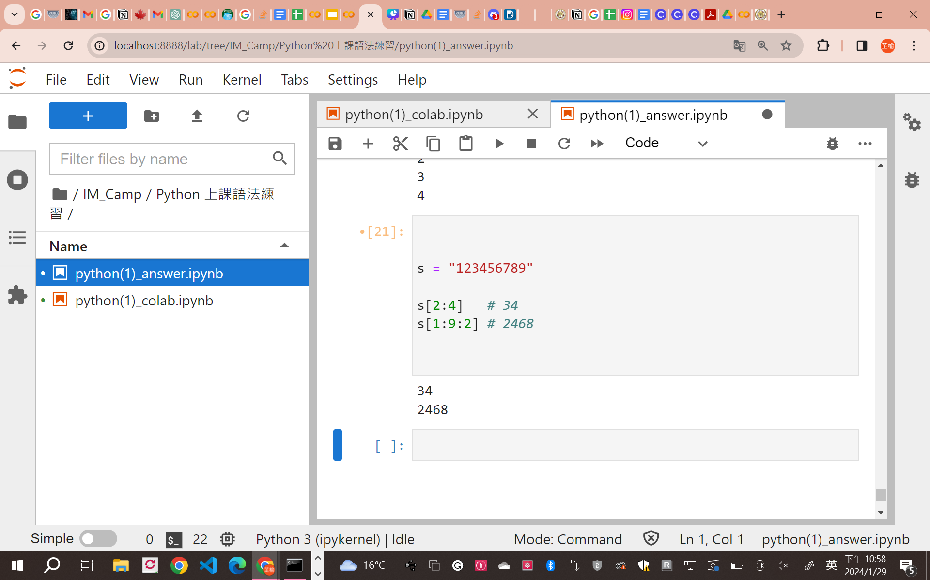
範例 – 字串的切片
從字串 s 我們想要找到
從第 3 到第 4 的子字串
從第 2 到第 9 公差為 2 的字子串

Slide 64
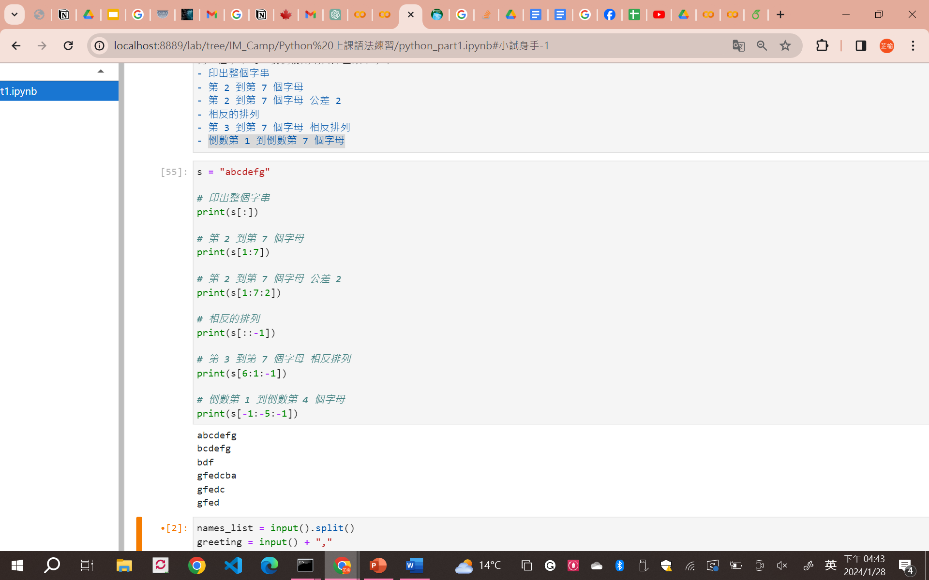
小試身手 2: 字串切片
有一個字串 s，我們使用切片
印出整個字串
第 2 到第 7 個字母
第 2 到第 7 個字母 公差 2
相反的排列
第 3 到第 7 個字母 相反排列
倒數第 1 到倒數第 7 個字母

Slide 65
字串的運算
串接：+ and *
比較：==, !=, >,and <

Slide 66

字串的運算 – 串接
+：串接(concatenate) 其左右兩個字串
N
T
U
I
M
N
T
U
I
M

Slide 67
字串的運算 – 串接
*：被用來串接多個相同的字串
3
I
M
I
M
I
M
I
M

Slide 68

字串的運算 – 比較
透過 == 和 !=，判斷兩字串是否一模一樣

Slide 69

字串的運算 – 比較
透過 > 和 <，比較兩字串的字典序
able
awesome
camp
code
easy
fun

Slide 70

字串常用方法 - 大小寫轉換
upper() : 字串的字元全部轉成大寫
lower() : 字串的字元全部轉成小寫

Slide 71

小試身手 3: 大小寫轉換
請將字串 s 內的字母轉換成
全部大寫並印出
全部小寫並印出

Slide 72

字串常用方法 - 判斷大小寫
isupper()：判斷字串每項字元是否皆是大寫
islower() ：判斷字串每項字元是否皆是小寫

Slide 73

字串常用方法 - 判斷字母或數字
isalpha()：判斷字串每個元素是否皆是英文字母
isnumeric()：判斷是否皆是數字
isalnum()：判斷是否皆是字母或數字

Slide 74


字串常用函數 – split
將字串 s 以 ‘@’ 為分割符分割成串列中的元素
s.split(a)
若沒有指定分割符，預設空格為分割符

Slide 75


字串常用函數 – strip
從字串 s 的開頭與結尾移除指定的符號 “ n”
s.strip(a)
預設空格為分隔符

Slide 76


字串常用函數 – find
從字串 s 尋找子字串並回傳子字串出現的第一個索引值
s.find(c)
找不到回傳 -1
找不到 NTUCSIE！

Slide 77

字串常用函數 – replace
將字串 s 中的舊子字串全部替換成新子字串

Slide 78
小試身手 4 – 7: 字串的函數
小試身手 4: split
小試身手 5: strip
小試身手 6: find
小試身手 7: replace

Slide 79
4 – 元組、集合、字典

Slide 80

元組 (tuple)
建立之後便無法更改裡面的資料
不能增加、刪除或修改
元組是用小括號 () 來做表示，或是直接寫 tuple()

Slide 81

集合（Set）
特色是同樣的值只出現一次
沒有對應關係，因此只能做增加和移除，無法做更改！
集合是用大括號 {} 表示，或是直接寫 set()

Slide 82



集合增加
兩個集合合併
增加另一筆資料

Slide 83

集合移除
假如今天小美發現自己喜歡的是經濟學，不喜歡電腦科學
找不到會產生錯誤

Slide 84

集合移除
假如今天小美發現自己喜歡的是經濟學，不喜歡電腦科學
找不到會產生錯誤 → 可以用 discard 避免

Slide 85

字典（Dictionary）
字典是鍵（key）以及值（value）對應的容器
每個鍵是獨一的
建立字典以大括號 { } 以及冒號去對應

Slide 86

取出字典 value
我們想知道今天的午餐有幾份是福二漢堡

Slide 87

更新字典 – 增加
隊輔想追加 10 份師大第一腿
總召想追加 1 份能量小姐

Slide 88

更新字典 – 刪除
我們發現福二漢堡沒開！因此買漢堡的人全部改買韓天閣

Slide 89
Quick Recap for Python I
3 - 迴圈 (loop)
for loop, while loop, 巢狀迴圈
break, continue
4 - 字串 (string)
常用的函數 split, join, strip, find, replace
5 - 容器
元組（Tuple）
集合（Set）
字典（Dictionary）
1 - 判斷 (if-else)
條件判斷 1：if-else
條件判斷 2：if-elif-else
2 - 串列 (list)
取出串列 [start : end : step]
常見的函數 例如：len, add, insert, count, sort

Slide 90
Zero Judge 練習
課堂練習 1 (ZeroJudge b969).
課堂練習 2 (ZeroJudge d649).
課堂練習 3 (ZeroJudge d074).
課堂練習 4 (ZeroJudge a022).
課堂練習 5 (ZeroJudge b523).
課堂練習 6 (ZeroJudge b524).

Slide 91

Zero Judge 練習
課堂練習 1
(ZeroJudge b969).

Slide 92

Zero Judge 練習
課堂練習 2
(ZeroJudge d649).

Slide 93

Zero Judge 練習
課堂練習 3
(ZeroJudge d074).

Slide 94

Zero Judge 練習
課堂練習 4
(ZeroJudge a022).

Slide 95

Zero Judge 練習
課堂練習 5
(ZeroJudge b523).

Slide 96

Zero Judge 練習
課堂練習 6
(ZeroJudge b524).

Slide 97
- THE END -

